Slide 1
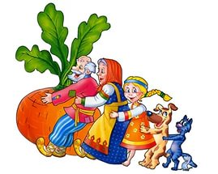
Сказочное представление -
всем на удивление.
« Мы на наше представленье пригласили целый зал, сказку «Репка» показали, дружно зал рукоплескал».
Дети 1 младшей группы

Slide 2
Наши маленькие актеры:
Репка - Ермошин Тимур Дедка - Кулешов Тимур Бабка - Иванова Ксения
Внучка – Пинтяшина Маргарита
Жучка – Балтачеев Усман
Кошка – Романов Маркел
Мышка – Гришкин Серафим
Режиссеры-постановщики - воспитатели: Масеева О.Ф., Шкилева Е.А.

Slide 7
